Slide 1
Grønt Flag Grøn Skole konference
Vesterkærets Skole
Tirsdag den 5. marts 2024
Anette Neidhardt
Skoletjenesteansvarlig ved Nordværk

Slide 2
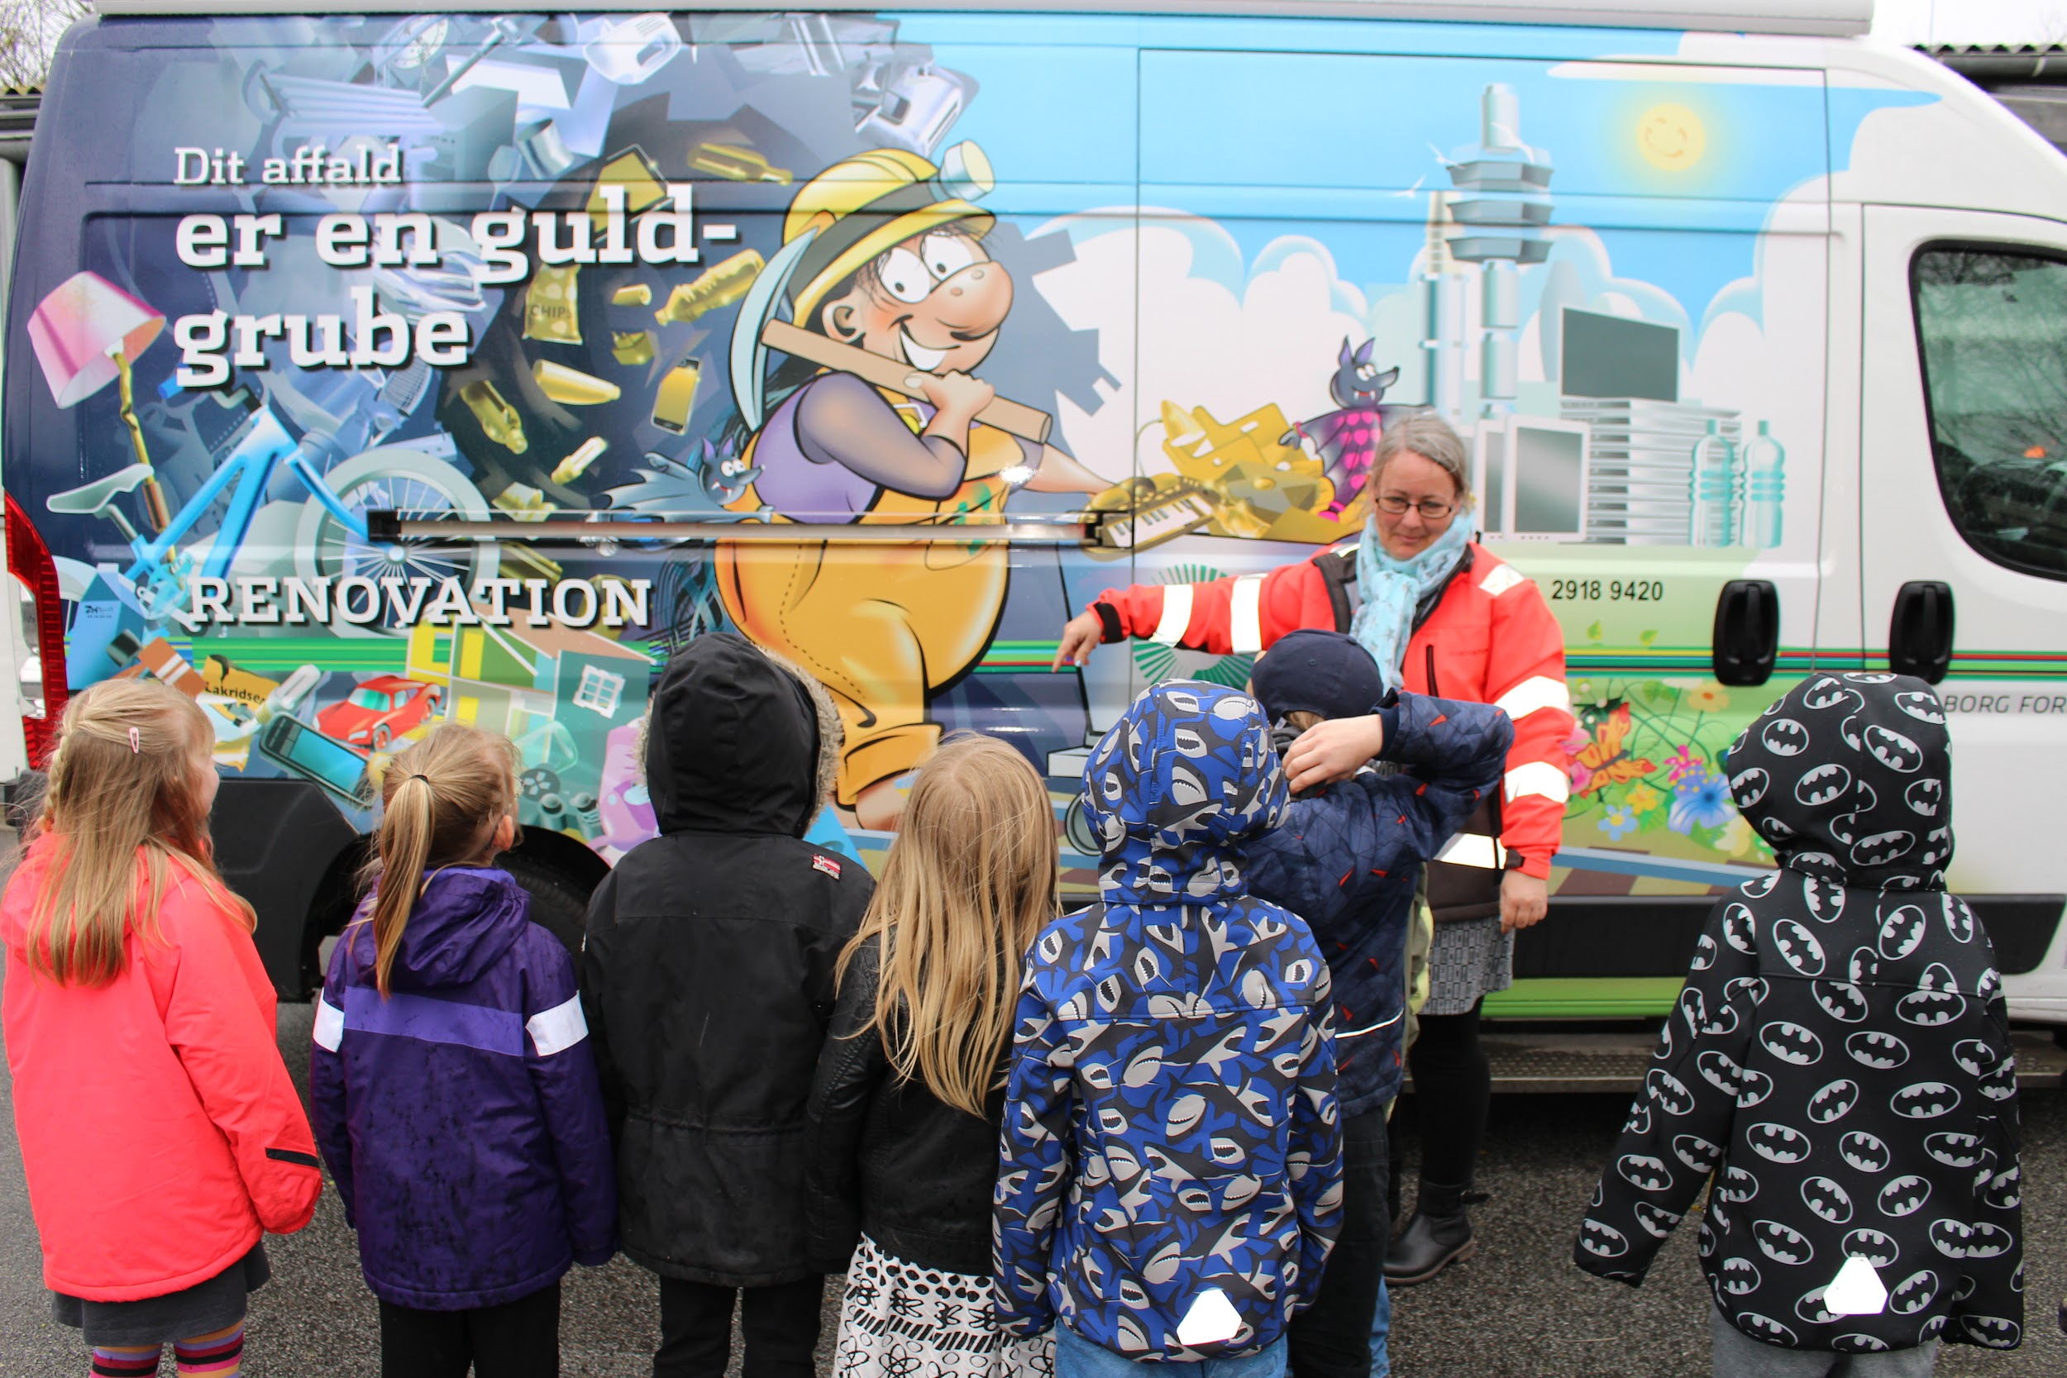
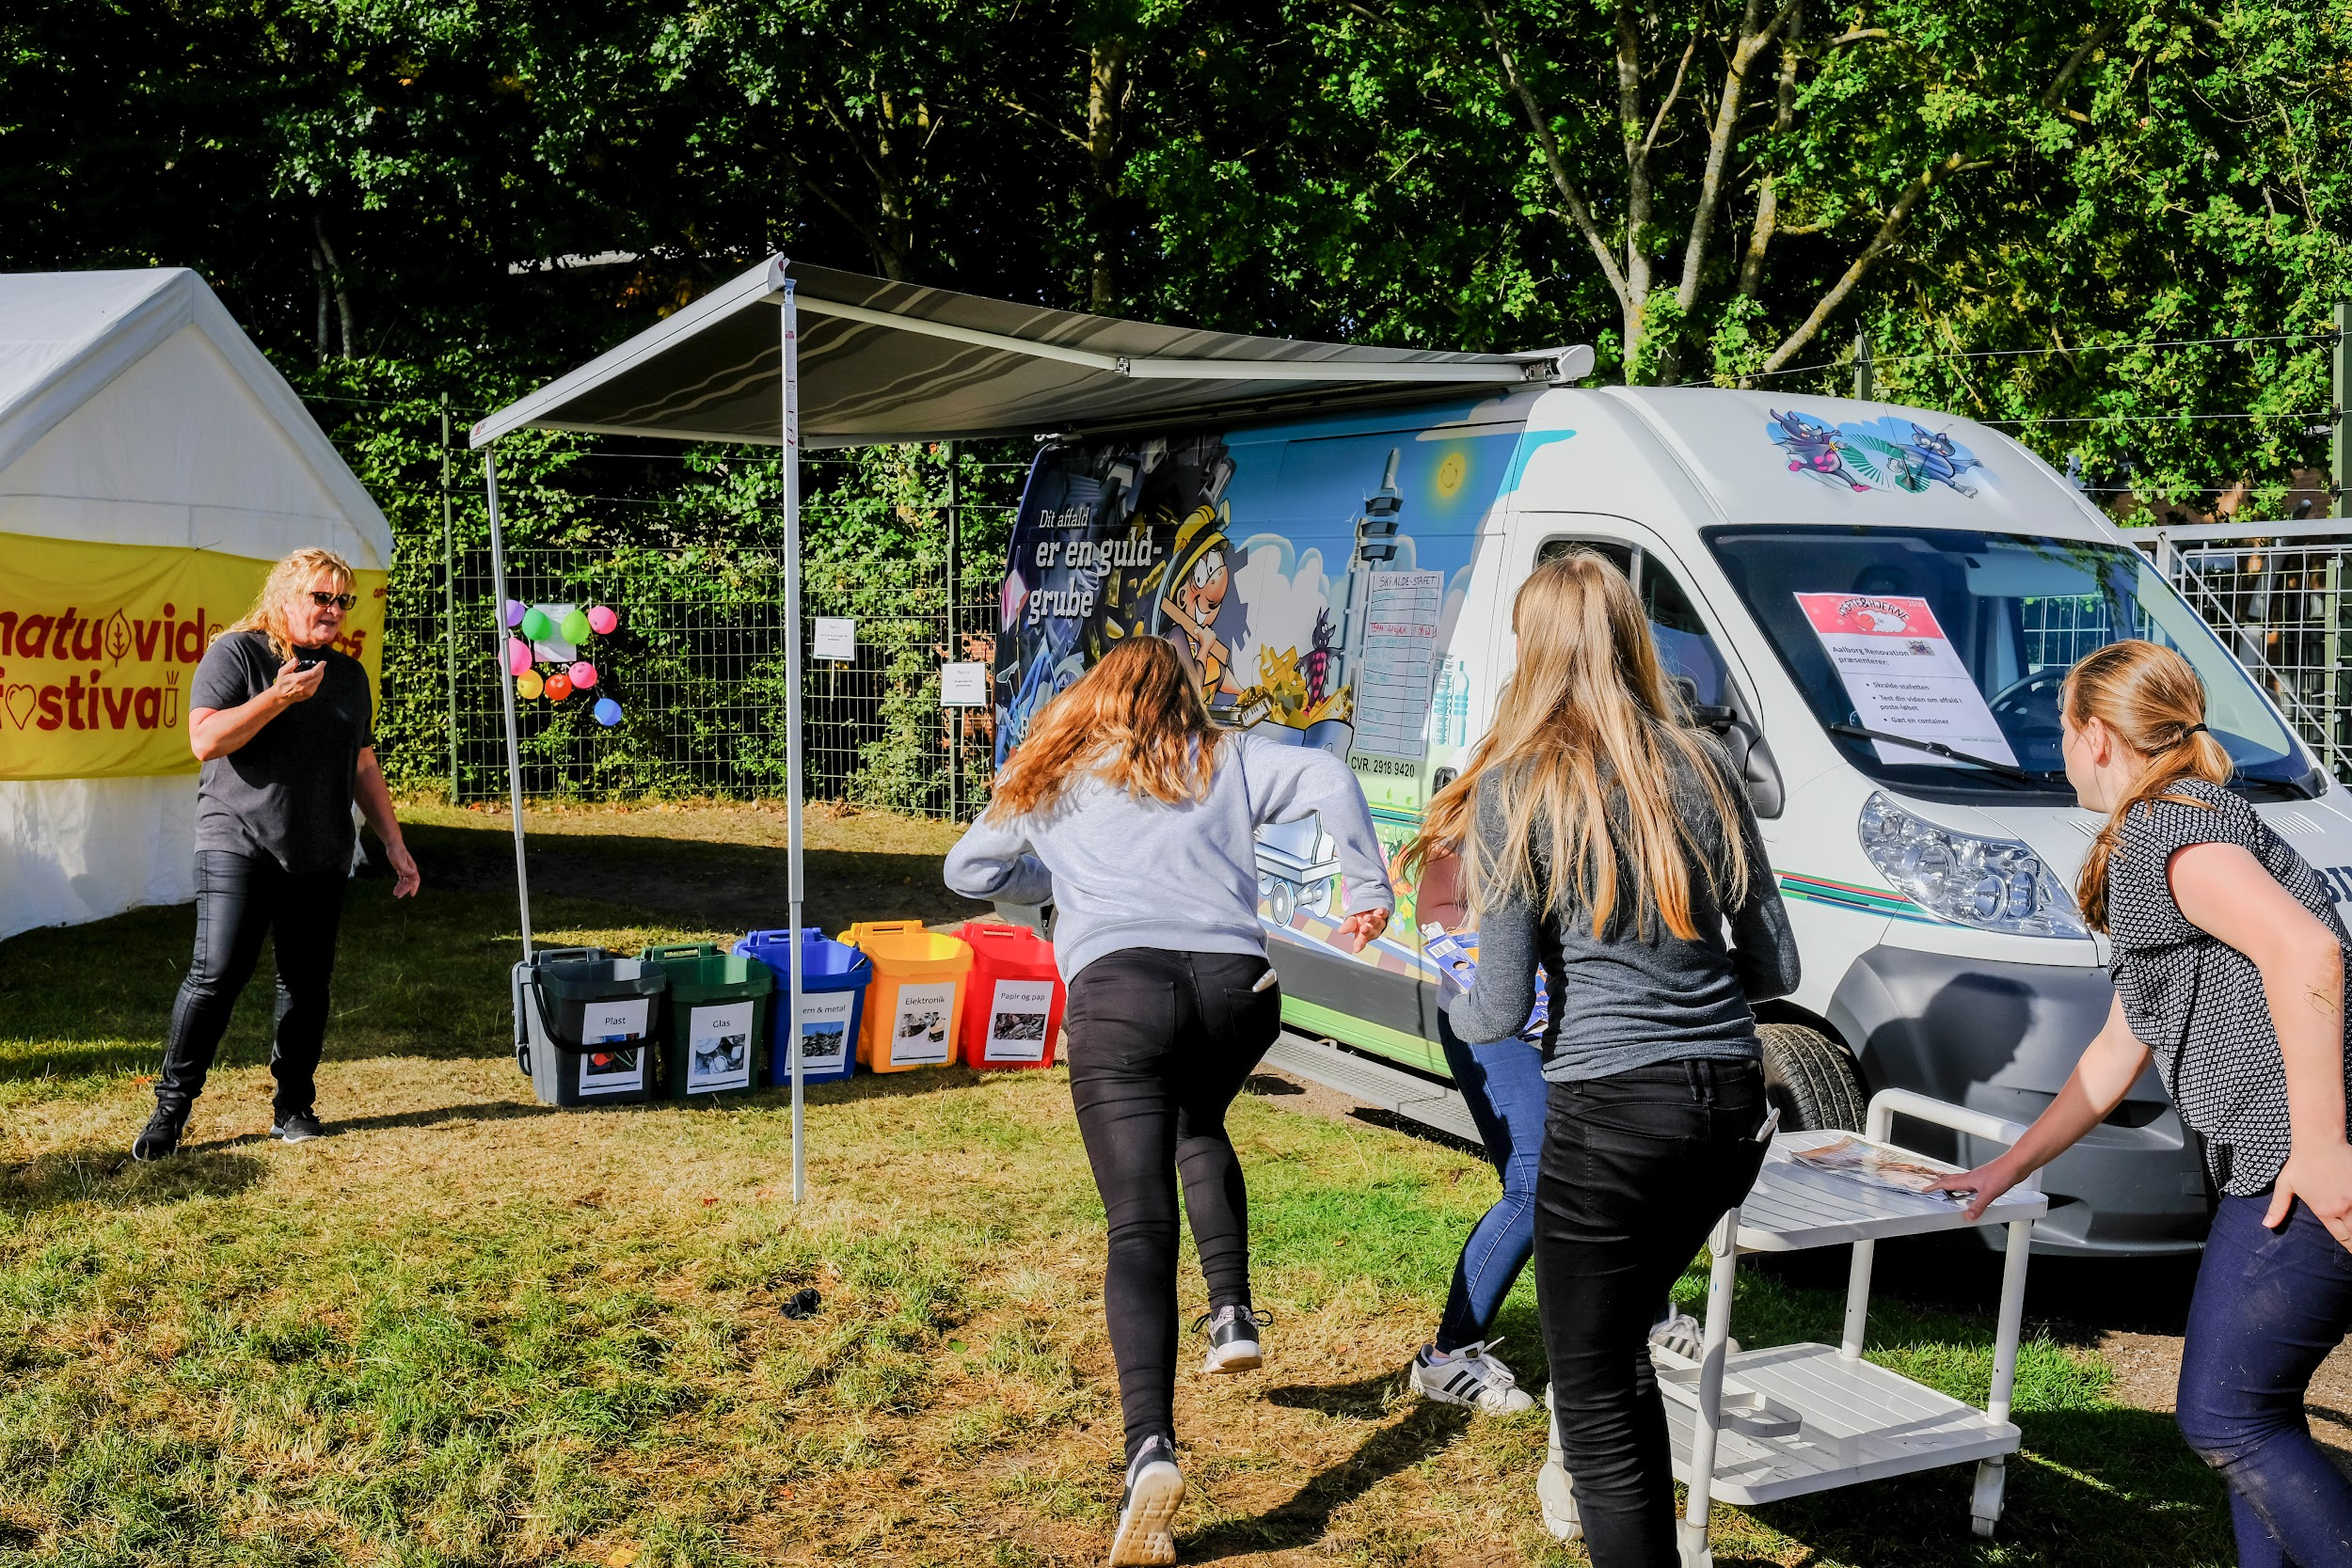
Aalborg Renovations skoletjeneste er nu ´s skoletjeneste
Men tilbuddene er de samme
Find dem på Aabenaalborg.dk : søgeord ”affald”

Slide 3
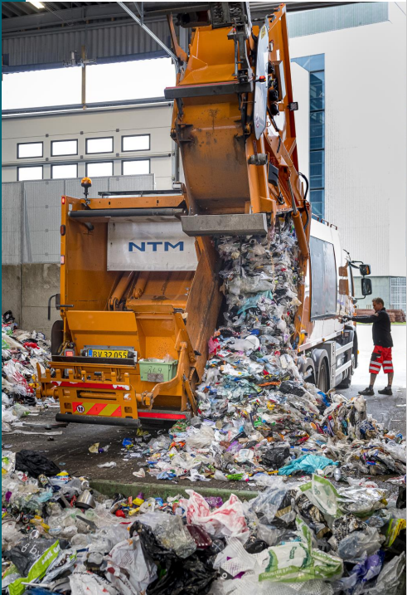
Projekt ”Affaldssortering i kommunale institutioner”
Opstart 2021
Direktørgruppen for Klima og Miljø besluttede at:
Alle kommunale institutioner skal have en fungerende affaldsordning for plast, metal og kartoner samt papir og pap
Der afsættes et beløb hvert år til at hjælpe institutionerne med at nå i mål
Projektet afsluttes i 2024

Slide 4
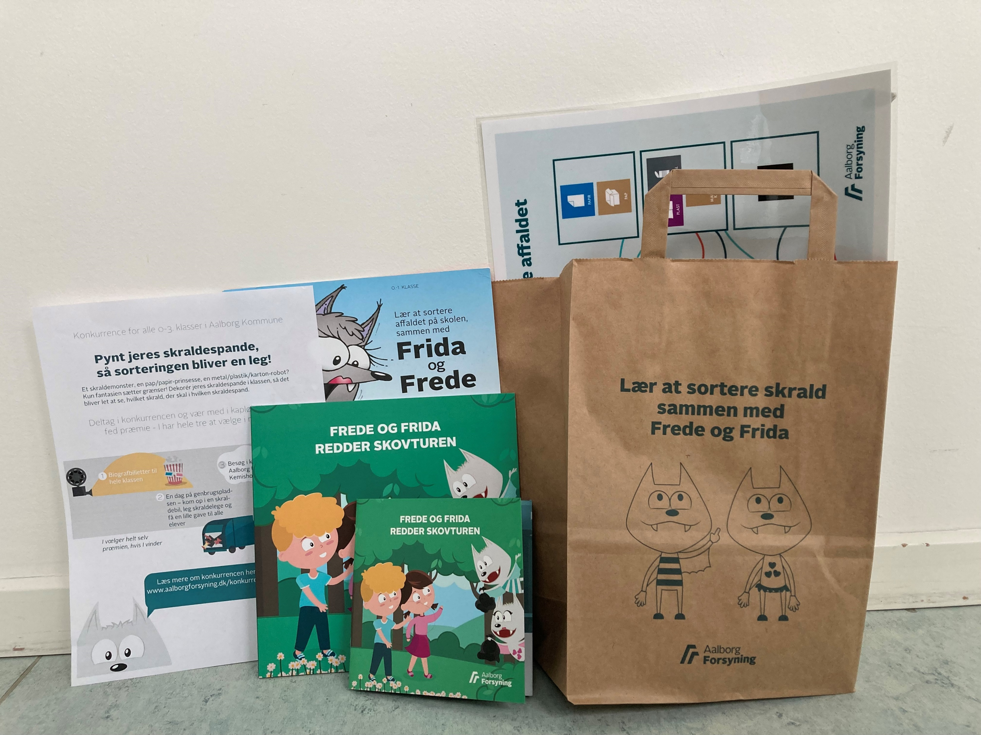
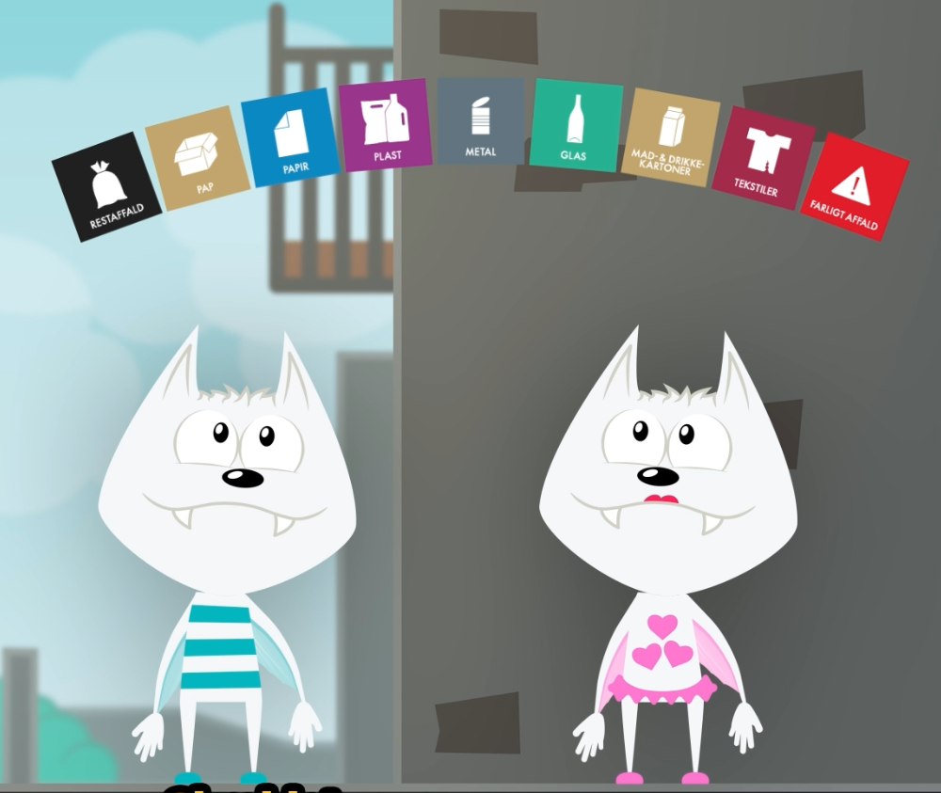
Hvad er der kommet ud af projektet på skoleområdet?
0.-3.klasserne
Aktivitetsplakat
Pixibog
Opgavehæfte
Konkurrence med flot præmie
Skraldesang med noder af Michael Bach
Musikvideo

Slide 5
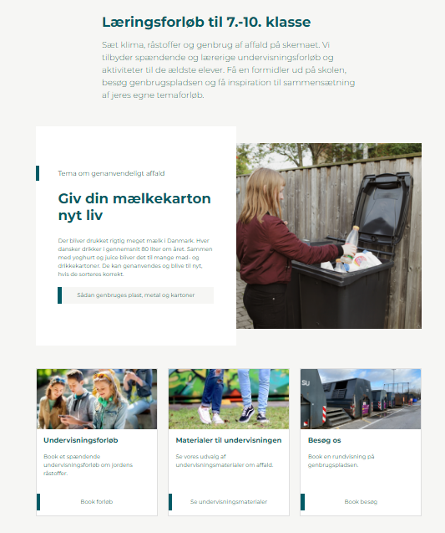
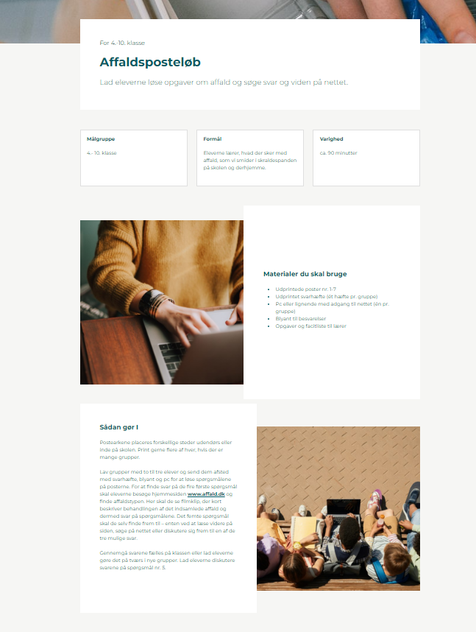
+ en hjemmeside med opgaver og aktiviteter
Hjemmesiden er på vej til Nordværks nye hjemmeside og findes indtil videre her:
https://aalborgforsyning.dk/privat/affald/om-affaldsomradet/undervisning/
Målet med hjemmesiden er, at det bliver nemt at finde noget undervisningsmateriale til at understøtte eleverne i deres adfærd omkring affald

Slide 6
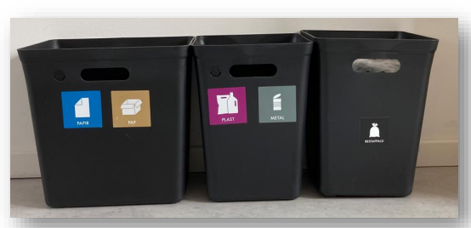
Og…..
”Det går i den rigtige retning”
Mange skoler har kortlagt deres indendørs- og udendørsudstyr, som krævet af kommunen
Stigning i antallet af skoler med de rette udendørs containere
Der er udleveret mange gratis indendørs skraldespande til skolerne
Men står de inde i klasserne og bliver de brugt?
Udleveres også i dag

Slide 7
Mere til undervisningen på www.affald.dk
Hjemmeside med den nyeste viden om affald, affaldsbehandling og andre relaterede emner
Tekst og filmklip til eleverne
Spørgefunktion til brug af eleverne
Information om besøgstjenester i nærheden
Snart et færdigt undervisningsforløb om affaldssortering i klassen - klar til brug! (understøtter arbejdet med Grønt Flag)

Slide 8
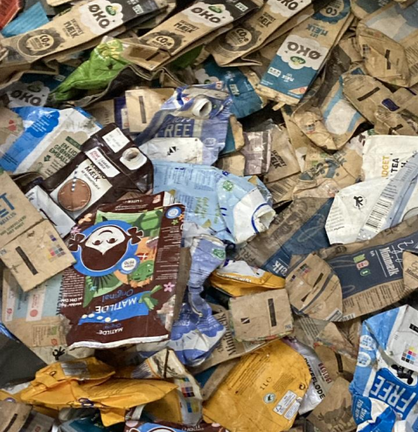
Derudover…
4 undervisningsfilm med affaldets vej/ behandling
papir/pap
plast/metal/kartoner
madaffald
restaffald
Pixibog med madaffald

Slide 9
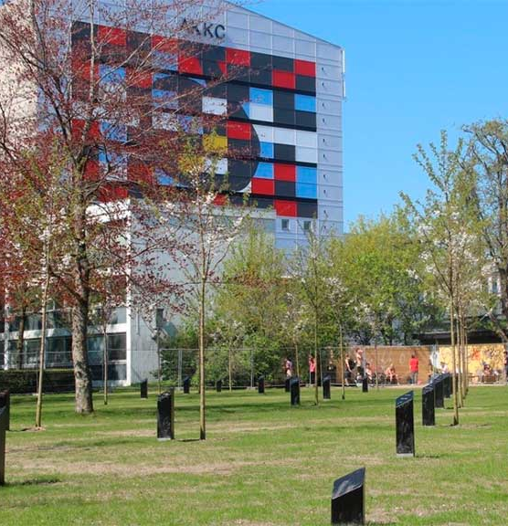
Afslutningen af projektet skal fejres:
Det sker i forbindelse med stor europæisk bæredygtighedskonference “Aalborg 2024”
I uge 40 i Kildeparken - en særlig dag for skoleelever
Mere information om dagen, målgruppe og tilmelding kommer ud til jer på skolerne snarest mulig

Slide 10
Grønt Flag Grøn Skole konference 4.marts 2024
Anette Neidhardt
Skoletjenesteansvarlig ved Nordværk
Mail: Ane@nordvaerk.dk
Mobil: 2520 4941

